Slide 1
الوعي بالرصد: ما يمكنك فعله
الوحدة 8

Slide 2
هدف الوحدة
عند نهاية هذه الوحدة التعليمية ستتمكن من شرح الإجراءات الضرورية لرصد الأنشطة المشبوهة والإبلاغ عنها خصوصاً تلك المرتبطة بالمراقبة المعادية
Module Objective
By the end of this module, you will be able to explain the actions necessary to detect and report suspicious activities associated with hostile surveillance

Slide 3
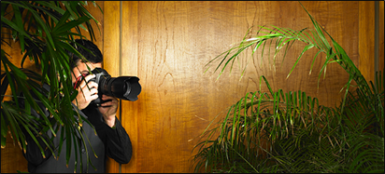
ما هي المراقبة؟
مراقبة شخص أو منشأة أو منطقة بهدف جمع معلومات، ويكون ذلك عموما من خلال الملاحظة الخفية.
أفعال أفراد من عناصر إنفاذ القانون والأمن
Source: Getty Images
What Is Surveillance?
The monitoring of a person, facility, or area with the intent of gathering information, generally through discreet observation
Law enforcement and security personnel actions

Slide 4

أهم المصطلحات المرتبطة بالمراقبة
الراصِد
المراقبة المعادية
كشف الرصد
الرصد المضاد
Source: Getty Images
Important Surveillance-Related Terms
Surveillant
Hostile surveillance
Surveillance detection
Countersurveillance

Slide 5
من يقدر على كشف المراقبة المعادية؟
كل شخص يعمل مع الآخرين ويكون بمثابة قوة متزايدة في حماية البنية الأساسية الحرجة والمجتمع ككل
  أفراد المجتمع
  كوادر العاملين في البنية الأساسية الحرجة
  أفراد أمن البنية الأساسية الحرجة
  وكالات إنفاذ القانون
Who Can Detect Hostile Surveillance?
Everyone working together serves as a force multiplier in protecting critical infrastructure and the community as a whole
  Members of the community
  Critical infrastructure employees
  Critical infrastructure security personnel
  Law enforcement

Slide 6
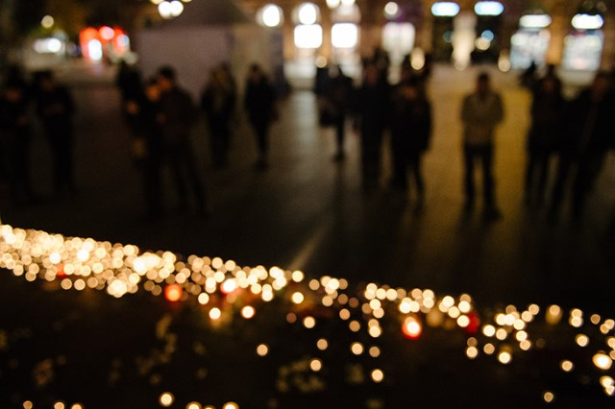
المعلومات التي تم جمعها أثناء عملية المراقبة المعادية
تعتمد على نوع الهدف ونمط الهجوم
معلومات عن المنشآت والأفراد والإجراءات والعمليات
معلومات عن المناسبات الخاصة
Information Collected
through Hostile Surveillance
Depends on type of target and attack
Information about facilities, personnel, and procedures
Information about special events
Source: Getty Images

Slide 7

فئات البنية الأساسية الحرجة المستهدفة
(1 من 2)
راجع
الكتيب 8.1
الشؤون المالية والمصرفية
القطاع الكيميائي
المرافق التجارية
الاتصالات
تصنيع المواد الحرجة
السدود
قاعدة الصناعات الدفاعية
خدمات الطوارئ
Categories of Critical
Infrastructure as Targets (1 of 2)
Refer To:
Workbook 8.1
Banking and finance
Chemical sector
Commercial facilities
Communications
Critical manufacturing
Dams
Defense industrial base
Emergency services

Slide 8
فئات البنية الأساسية الحرجة المستهدفة
(2 من 2)
راجع
الكتيب 8.1
الطاقة
الغذاء والزراعة
المرافق الحكومية والمعالم القومية
منشآت الرعاية الصحية والصحة العامة
تكنولوجيا المعلومات
المفاعلات، والمواد، والنفايات النووية
النقل، والبريد، وأنظمة الشحن
الماء
Categories of Critical
Infrastructure as Targets (2 of 2)
Refer To:
Workbook 8.1
Energy
Food and agriculture
Government facilities and national monuments
Health care and public health facilities
Information technology
Nuclear reactors, materials, and waste
Transportation, postal, and shipping systems
Water

Slide 9
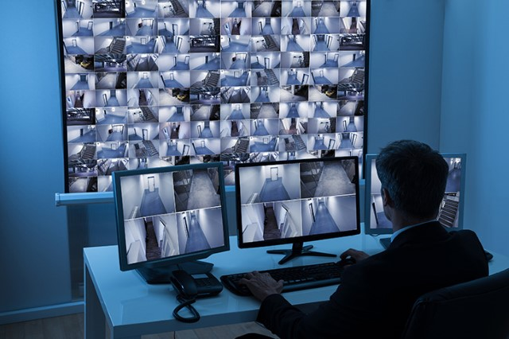
مراقبة الأهداف المختارة
الموقع والبيئة المحيطة
الدخول والخروج، أو نقاط الضعف
الأنشطة المعتادة
أنظمة الأمن
سائر المعلومات ذات الصلة
Source: Getty Images
Target Selection Surveillance
Location and surroundings
Access, egress, or vulnerabilities
Usual activities
Security systems
Other relevant information

Slide 10
التحضير لما قبل الهجوم
النطاق يحدد طول الإعداد
المراقبة المعادية
اختبارات النظم الأمنية
الزيارات المتكررة -- أكثر نقاط الضعف بالنسبة للتشغيل
الحصول على الإمدادات والمواد
الممارسة التدريبية أو التمارين النهائية
الكشف واحتمال إعاقة الهجوم
Pre-Attack Preparation
Scope determines length of preparation
Hostile surveillance
Security system tests
Repeated visits — most vulnerability for operative
Acquisition of supplies and materials
Practice or rehearsals
Detection and halting attack most likely

Slide 11

المؤشرات الدالة على أنشطة المراقبة المعادية (1 من 2)
راجع
الكتيب 8.2
القيام بالملاحظة باستخدام أجهزة تحسين الرؤية
رسم الخرائط أو المخططات التوضيحية
طلب الحصول على معلومات غير روتينية
تدوين ملاحظات حول الأمن المراقب
Indicators of Hostile Surveillance Activities (1 of 2)
Refer To:
Workbook 8.2
Making observations with vision-enhancing devices
Drawing maps or diagrams
Asking for more than routine information
Taking notes about observable security

Slide 12
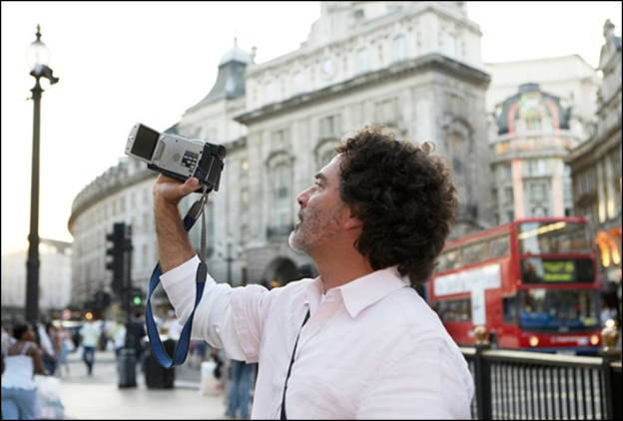
المؤشرات الدالة على أنشطة المراقبة المعادية (2 من 2)
راجع
الكتيب 8.2
رسم مخططات عن أنماط الحشد
وضع الوثائق في الجيوب
تصوير كافة المتعلقات الأمنية
ملاحظة أو تدوين الملاحظات عن الإستجابة للإختراق الأمني
Indicators of Hostile Surveillance Activities (2 of 2)
Refer To:
Workbook 8.2
Charting crowd patterns
Putting documents in a pocket
Photographing anything related to security
Observing or taking notes about responses to a security breach
Source: Getty Images

Slide 13
سلوك غير طبيعي ومراقبة معادية (1 من 2)
محاولة التخفي عند الإكتشاف
التفاعل المرئي تجاه أحداث أمنية هامة
القيام بالدوران المفاجئ أو التوقف
استخدام إشارات يدوية أو إشارات أخرى
الفرار الفوري عند الإكتشاف
الإختباء، ومواراة الوجه، أو الإنحناء إلى الأرض لتجنب الإنكشاف
Unusual Hostile
Surveillant Behavior (1 of 2)
Attempting to hide when observed
Reacting visibly to security events of interest
Making sudden turns or stops
Making visible hand or other signals
Running immediately when detected
Hiding, averting the face, or bending down to avoid detection

Slide 14

سلوك غير طبيعي ومراقبة معادية (2 من 2)
الفشل في إبداء أسباب وجيهة للتواجد بالموقع
الإنخراط في تصرفات غريبة في أحد المواقع
ارتداء ملابس شاذة لا تتناسب مع البيئة المحيطة
Unusual Hostile
Surveillant Behavior (2 of 2)
Failing to have a valid reason to be in a location
Engaging in activities not normally conducted in a location
Dressing inappropriately for the environment
Source: Getty Images

Slide 15
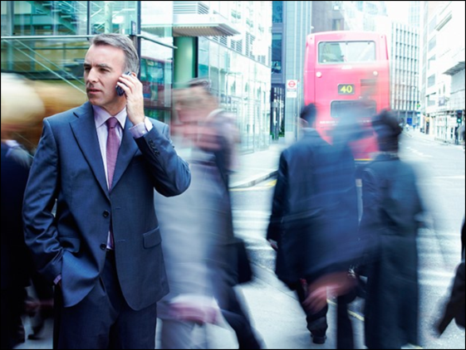
يمكن الكشف عن المراقبة
الحلقة الضعيفة في مراحل الإعداد للهجوم
تتعرض عناصر المراقبة للكشف بسبب:
  طول الوقت المطلوب للقيام بالمراقبة
  احتمال القيام بزيارات متكررة لنفس الموقع
Surveillance Can Be Detected
Weak link in the preparations for an attack
Surveillants are vulnerable due to:
  The time needed for surveillance
  The likelihood of repeated visits to the same site
Source: Getty Images

Slide 16
عناصر المراقبة المدربة وغير المدربة
قد يستخدم الأفراد أو الفرق عالية التدريب مايلي:
  معدات المراقبة المتطورة
  عدة وسائل مختلفة للنقل
  التخفي في شكل زيارات عائلية أو سياحية
عناصر المراقبة غير المدربة:
  ليس لديهم معدات متطورة
  عرضة للإنكشاف نظراً لإنعدام الخبرة
Trained and Untrained Surveillants
Highly trained individuals or teams may use:
  Sophisticated observation equipment
  Multiple forms of transportation
  The cover of posing as families or tourists
Untrained surveillants are:
  Not well equipped
  Vulnerable to detection due to their inexperience

Slide 17
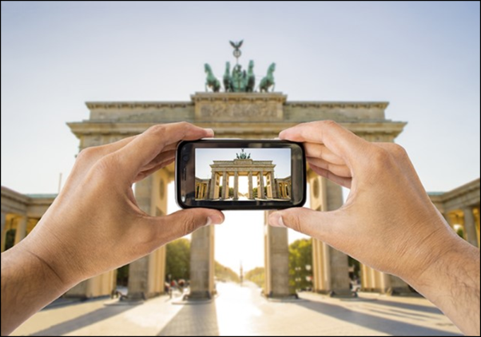
كيف تكتشف المراقبة المعادية
معرفة الأمور الطبيعية حتى تكتشف أمور غير طبيعية
  ملاحظة مؤشرات لوجود مراقبة
  تقييم الأنشطة المتعلقة بالمراقبة
تحديد ما إذا كانت التصرفات شاذة أو غير عادية
How to Detect Hostile Surveillance
Know what is normal in order to detect what is abnormal
  Notice the indicators of surveillance
  Evaluate surveillance-related activities
Determine whether they seem unusual or out of place
Source: Getty Images

Slide 18
البحث عن التصرفات غير العادية -- أمثلة 1 و 2
لوحظ أحد الأشخاص ومعه كاميرا مثبتة على حامل ثلاثي القوائم يقوم بالتقاط صور بطريقة علنية لمنشأة حيوية في البنية الأساسية الحرجة
شوهد شخص في مناسبات متكررة يلتقط عدة صور بسرعة وسرية لمرفق حيوي ضمن إطار البنية الأساسية الحرجة مستخدماً الهاتف المحمول من عدة مواقع مختلفة
Look for Unusual Activities
— Examples 1 and 2
An individual is observed one time with a tripod-mounted camera and is openly taking photographs of a critical infrastructure
A person is observed on repeated occasions taking several quick secretive photos of a critical infrastructure with a cell phone from several locations

Slide 19
البحث عن التصرفات غير العادية -- أمثلة 3 و 4
شخص يلتقط صورا فوتوغرافية لكل شئ ملحوظ في منطقة سياحية بما في ذلك الرفقاء في الرحلة
شخص يقوم بتصوير مداخل المبنى والنوافذ وأفراد الأمن أو السمات والمعالم ولا يقوم بتصوير الرفقاء لإدراجهم في الصور أو الفيديو
Look for Unusual Activities
— Examples 3 and 4
An individual is taking photographs of everything notable in a popular tourist area and includes companions in the photographs
An individual is photographing building entrances, windows, or security personnel or features and does not include companions in the photos or video

Slide 20
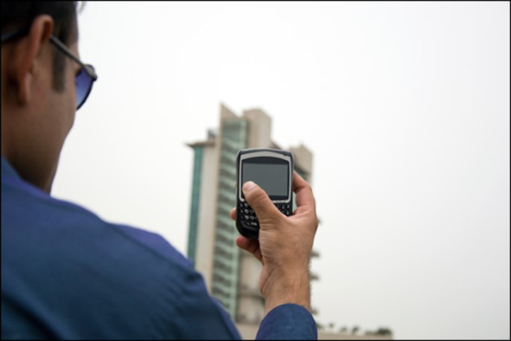
تقييم الأنشطة غير العادية (1 من 2)
قد لا تكون الأنشطة المنعزلة غير العادية بالضرورة مؤشرات لوجود مراقبة معادية
يتعين تقييم جميع التصرفات الملاحظة والسلوك في إطار القرائن السليمة
Evaluating Unusual Activities (1 of 2)
Isolated unusual activity may not necessarily indicate hostile surveillance
Evaluate all observed actions and behaviors in context
Source: Getty Images

Slide 21
تقييم الأنشطة غير العادية (2 من 2)
يتعين اعتبار التصرفات مثيرة للشبهة في حالة وجود تصرفات غريبة إضافية مثل:
  زيارات متكررة لنفس الموقع
  محاولة إخفاء الإهتمام بموقع معين
  التركيز الشديد على أجهزة الإنذار الأمنية، والتدابير الأمنية أو الأفراد أو الأماكن الممنوعة أو المقيدة
Evaluating Unusual Activities (2 of 2)
Consider behaviors to be suspicious if there are additional unusual behaviors observed:
  Repeated visits to same location
  Disguised interest in location
  Focused interest in alarms, security features or personnel, or restricted areas

Slide 22
مناقشة -- سيناريو 1
يقوم «راي» بعبور الشارع تجاه أكاديمية التدريب لقوات الشرطة ويرى أحد الأشخاص يلتقط صوراً لمدخل المبنى باستخدام كاميرا
الشخص الذي يلتقط الصور يجلس داخل سيارة مرصوفة عبر الشارع أمام واجهة المبنى
نافذة السيارة مغلقة والشخص منحني داخل السيارة
Discussion — Scenario 1
Ray is crossing the street toward the Law Enforcement Training Academy and sees someone taking photos of the building entrance with a camera
The person taking the photos is sitting inside a car parked across the street from the building
The car window is closed and the person is hunched over inside the car

Slide 23
مناقشة -- سيناريو2 (1 من 3)
يتجمع المارة عبر الشارع أمام مركز قوات إنفاذ القانون بالقرب من محطة الباص كل يوم
  يأتي الباص في نفس الوقت كل يوم
  عادة ما يقف المارة في محطة الباص في حالة ترقب لقدوم الباص وينظرون في ساعاتهم أو الهواتف المحمولة بصفة متكررة
  وعادة ما ينتظرون لمدة أقل من 20 دقيقة
Discussion — Scenario 2 (1 of 3)
People gather across the street from Law Enforcement Headquarters near a bus stop every day
  The bus comes at the same time every hour
  People who are waiting check often for an approaching bus and look at their watches or cell phones frequently
  They typically wait less than 20 minutes

Slide 24
مناقشة -- سيناريو2 (2 من 3)
وفي أحد الأيام، لاحظت شخصاً يقف على المحطة ولكنه يدون ملاحظات في دفتر
  عندما تنظر مرة أخرى بعد ساعة تقريباً تجد نفس الشخص يجلس في نفس المكان
  لا يتلفت ترقباً لقدوم الباص وهو يقترب
Discussion — Scenario 2 (2 of 3)
One day, you notice a man sitting at the bus stop and writing in a notebook
  When you look up again almost an hour later, the man is in the same location
  He does not look up as a bus approaches

Slide 25
مناقشة -- سيناريو 2 (3 من 3)
تراه عدة مرات في الأسبوع التالي في ساعات مختلفة من النهار
  وهو ينتظر لساعة أو أكثر في كل مرة ويقوم بالتدوين في دفتر ملاحظات
  ويتلفت من حين إلى حين ولكنه ينظر فقط تجاه المبنى
Discussion — Scenario 2 (3 of 3)
You see him several more times in the following week at different times of the day
  He waits for an hour or more each time, writing in his notebook
  He looks up often, but only toward the building

Slide 26
مناقشة -- سيناريو3 (1 من 2)
تسير «إيلا» من سيارتها في مكان رصف سيارات الموظفين الخاص بدائرة معالجة المياه
  ترى شخصاً أمامها يسير بسرعة ملحوظة
  عندما يصل إلى بوابة موقف رصف السيارات يتوقف ويكتب شيئاً في دفتر ملاحظات صغير
Discussion — Scenario 3 (1 of 2)
Ella is walking from her car in the employee parking lot of the Water Department
  There is a young man in front of her taking long strides
  When he reaches the parking lot gate, he stops and writes something in a small notebook

Slide 27
مناقشة -- سيناريو3 (2 من 2)
  يسير الرجل بمحاذاة سور مكان رصف السيارات من البداية إلى النهاية، ويتوقف مرة أخرى عند الزاوية ويقوم بتدوين ملاحظات في الدفتر
عندما يلتفت يرى «إيلا» تراقبه، فيسرع في إخفاء دفتر الملاحظات في جيبه ويسارع مبتعداً
Discussion — Scenario 3 (2 of 2)
  The young man walks alongside the parking lot fence from one end to the other, stopping again at the end to write in his notebook
When he turns around and sees Ella watching, he quickly puts the notebook in his pocket and rapidly walks away

Slide 28
الإبلاغ عن الأنشطة التي تمت ملاحظتها (1 من 2)
من المهم جداً الإبلاغ عن الأنشطة المريبة لحماية البنية الأساسية الحرجة
تتمتع وكالات إنفاذ القانون والموظفون والمجتمع بأفضل مواقع للملاحظة والإبلاغ عن الأنشطة الغريبة في مواقع البنية الأساسية الحرجة
Reporting Observed Activities (1 of 2)
Reporting suspicious activities is invaluable to protecting critical infrastructure
Law enforcement, employees, and the community are in the best position to observe and report unusual activities in the area of critical infrastructure

Slide 29
الإبلاغ عن الأنشطة التي تمت ملاحظتها (2 من 2)
قد يكون الإبلاغ عنصراً هاماً في تعطيل الهجوم الإرهابي
يتعين على المنظمات الخاصة والعامة والأنشطة التجارية تشجيع موظفيها على الإبلاغ عن الأنشطة المشبوهة
Reporting Observed Activities (2 of 2)
Reports may be the significant factor in disrupting a terrorist attack
Business, public, and private organizations should encourage employees to report suspicious activities

Slide 30
عمّ تبلغ؟
أكتب فوراً أكبر قدر من التفاصيل والمعلومات عن الشخص أو السيارة بقدر ما يمكنك أن تتذكره بما في ذلك معلومات عن:
  التصرفات، والسلوك، وأوصاف الأشخاص والسيارات
  كافة التفاصيل الدالة على غرابة التصرفات المثيرة للإشتباه
استخدام نماذج أو أوراق عمل إن أمكن للإبلاغ عن ذلك
What Should You Report?
Immediately write down as much detailed information about the person or vehicle as you remember, including:
  Actions, behaviors, and descriptions of people and vehicles
  Descriptions of what made the actions or behaviors suspicious or unusual
Report using form or worksheet if available

Slide 31

إلى من ترسل البلاغ؟
تساعد العلاقات المجتمعية على وضع إجراءات الإبلاغ بالتعاون مع وكالات إنفاذ القانون
قد يقوم الموظفون بوضع إجراءات الإبلاغ
قد تقوم هيئات إنفاذ القانون المحلية بتوفير نماذج الإبلاغ أو أوراق العمل
To Whom Do You Report?
Community relationships help establish reporting procedures with local law enforcement
Employers may establish reporting procedures
Local law enforcement may supply reporting forms or worksheets
Source: Getty Images

Slide 32

التوعية المجتمعية وبرامج الإبلاغ
إذا رأيت شيئاً قل شيئاً
حملة الرسائل النصية للإبلاغ
البرامج المتوافرة في بلادكم
Community Awareness
and Reporting Programs
If You See Something, Say Something
Txt-a-Tip Campaign
Programs in your own countries

Slide 33

لحظة التعليم الإسترجاعي
ما هي الإجراءات الواجب اتخاذها لكشف حوادث المراقبة المعادية المحتملة؟
لماذا من المهم التعرف على الأنشطة المشبوهة المرتبطة بالمراقبة المعادية والإبلاغ عنها؟
TeachBack Moment
What actions you can take to detect potential hostile surveillance incidents?
Why is it important to identify and report suspicious activities associated with hostile surveillance?

Slide 34
ملخص الوحدة
فهم المراقبة
أهداف محتملة للمراقبة
المراقبة المعادية
كشف الرصد
التبليغ عن النشاطات المثيرة للشبهة
Module Summary
Understanding surveillance
Potential targets of surveillance
Hostile surveillance
Detecting surveillance
Reporting suspicious activities

